Slide 1
Муниципальное казённое дошкольное образовательное учреждение «Детский сад №3 п.Тёплое» памятка для родителей «Солнышко доброе и злое»
Подготовил воспитатель
средней группы №1
Дмитриева Л.Е.

Slide 2
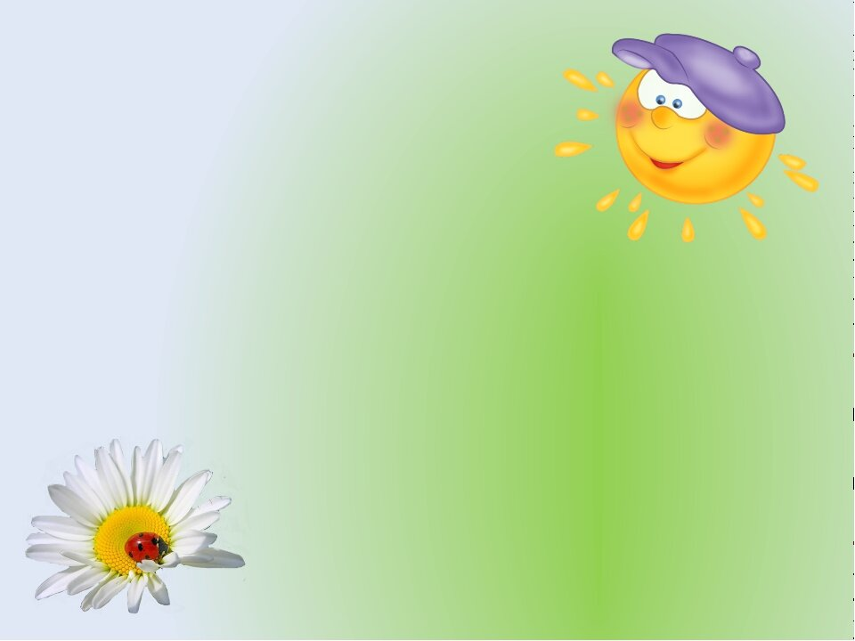
Уважаемые родители!
Истосковавшись по теплу и свету, летом мы проводим слишком много времени под прямыми солнечными лучами, забывая об опасности ожогов и тепловом ударе. Еще до наступления жары следует приобрести детский защитный крем, предохраняющий кожу от избытка ультрафиолета.
Солнечные ожоги вовсе не так безобидны, как думают многие. Доказано, что они могут приводить не только к преждевременному старению кожи и развитию фотодерматита (аллергии к солнечным лучам), но и к снижению зрения и даже к онкологическим заболеваниям (раку кожи).

Slide 3
Как защитить ребенка от солнечного ожога и теплового удара: *Выходя на улицу, обязательно надевайте ребёнку панамку.
*Для детей старше 6 месяцев необходим крем от загара, с фактором защиты не менее 15 единиц.
*Наносить защитный крем следует на открытые участки кожи каждый час, а также всякий раз после купания, даже если погода облачная.

Slide 4
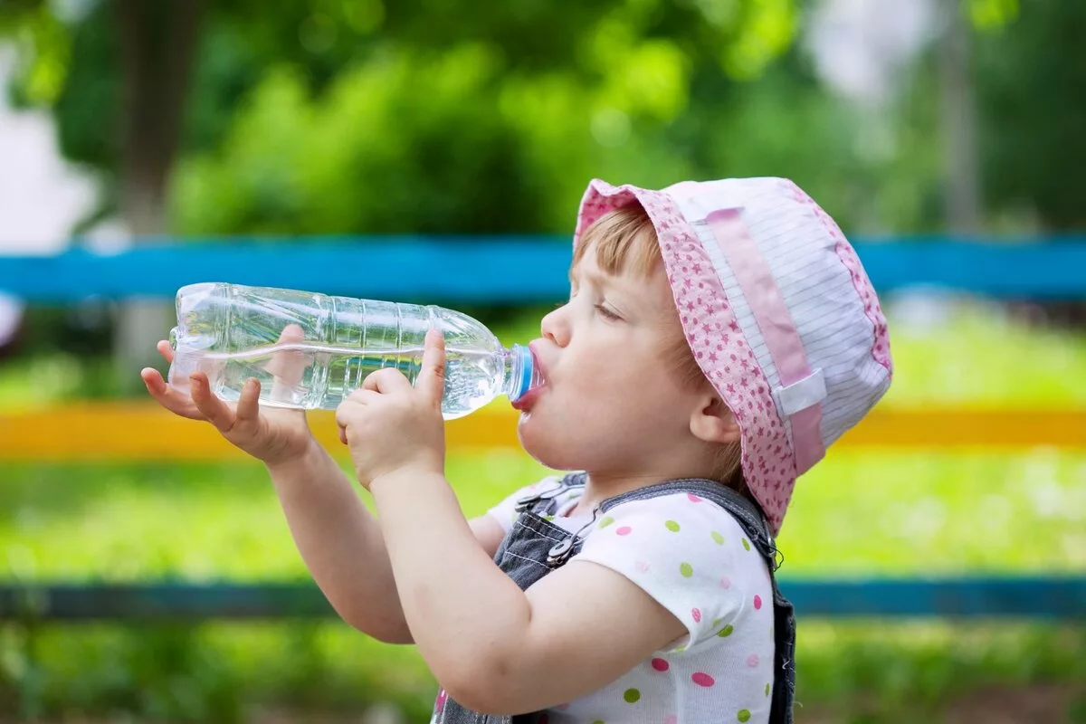
* В период с 10.00 до 15.00, на который приходится пик активности ультрафиолетовых лучей, лучше вообще не загорать, а посидеть в тени.
* Даже если ребенок не обгорел в первые 5 дней, срок пребывания на открытом солнце не должен превышать 30 минут.
* Ребенок периодически должен охлаждаться в тени - под зонтиком, тентом или под деревьями.
* Одевайте малыша в легкую хлопчатобумажную одежду.
На жаре дети должны много пить.

Slide 5
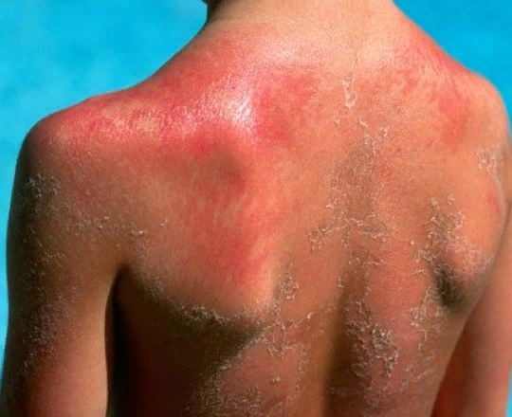
*Многое зависит от фототипа кожи (у голубоглазого и белокожего малыша ожоги возникнут быстрее и будут протекать тяжелее, чем у его смуглого ровесника);
* Чем младше ребенок, тем опаснее для него открытое солнце;

Slide 6
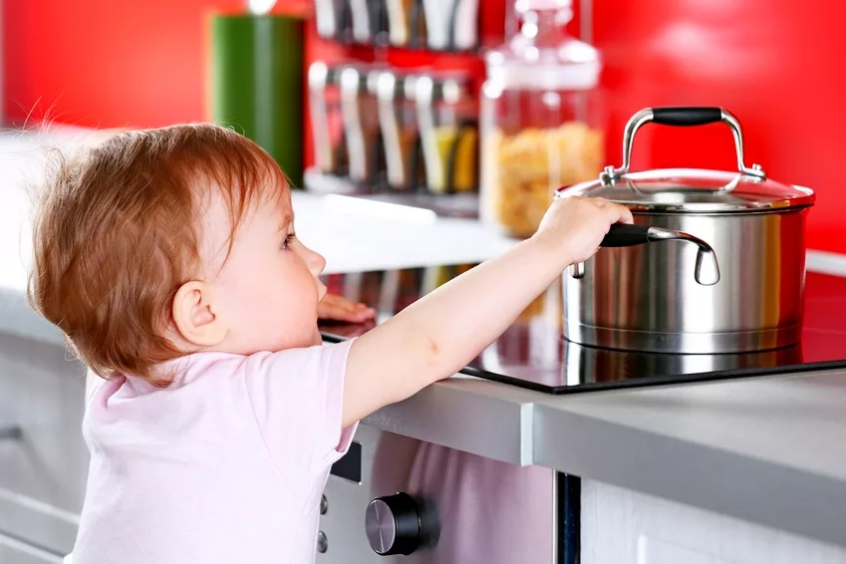
* Летом повышается риск и термических ожогов. Сидя у костра или помешивая в тазу варенье, будьте предельно внимательны, если рядом с вами находится маленький ребенок.

Slide 7
Алгоритм родительских действий должен быть четким, слаженным:
*Оцените визуально степени термического поражения.
*Как можно скорее ребенка нужно переместить в тень.
*Обеспечьте обильное питье. Вода не должна быть слишком холодной. Категорически запрещены газированные напитки.
*Если ребенку нет года, следует вызвать «Скорую помощь». Для детей старше вызов «неотложки» обязателен при большой площади ожогов, при симптомах теплового удара — потери сознания, помутнение сознания, головная боль, тошнота и рвота, отечность.
*Ребенок не должен лежать горизонтально, его следует разместить полулежа — голова должна быть приподнятой.

Slide 8
*С малыша нужно снять максимум одежды. Оставить его только в трусиках.
*Можно обрызгать поврежденные кожные участки прохладной водой. Не стоит втирать воду, класть лед. Обычного разбрызгивания будет вполне достаточно.
*При появлении рвоты еще до приезда «Скорой помощи» нужно обязательно поить ребенка.
*При редком повышении температуру выше 39,0 градусов, следует дать жаропонижающее средство в возрастной дозировке.
*Чтобы не подвергать риску здоровье и жизнь ребенка, важно не делать распространенных ошибок. Настоятельно не рекомендуется наносить на обожженные участки кожи детям средства на основе спирта. Не стоит мазать кожу жирным кремом, маслом, жирной сметаной.
*Запрещено отправлять ребенка в прохладный душ или в холодную ванну — это может вызвать резкий спазм сосудов с возникновением судорог.

Slide 9
Счастливого летнего отдыха!

